Slide 1
Rhoi Sylw i’r Dderwen

Slide 2
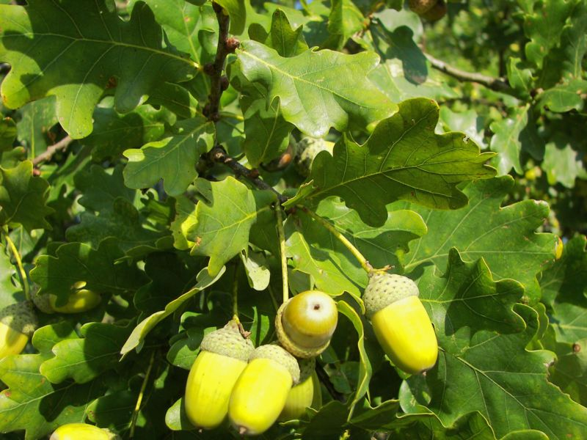
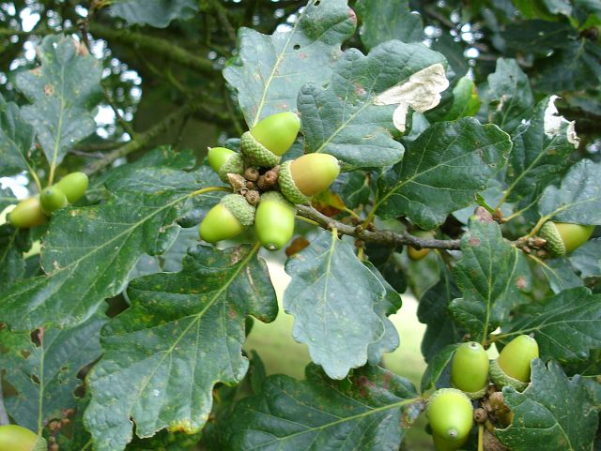
Mathau
600 rhywogaeth o dderw ledled y byd
2 rywogaeth gynhenid yng Nghymru:
  Derwen goesynnog:
  Quercus robur
  Derwen di-goes: Quercus petraea
Notes:
Y dderwen yw’r mwyaf o’n coed llydanddail cynhenid, ac ystyrir mai hi yw ‘Brenhines y Goedwig’/ Ceir tua 600 o rywogaethau gwahanol o dderi ledled y byd, ond dim ond dwy rywogaeth gynhenid sydd gan y dderwen yng Nghymru:
Derwen di-goes: Quercus petraea.
Derwen goesynnog: Quercus robur. Gelwir hefyd yn dderwen gyffredin neu dderwen Seisnig.
Mae coed derw’n perthyn i deulu’r ffawydd (Fagaceae).

Slide 3
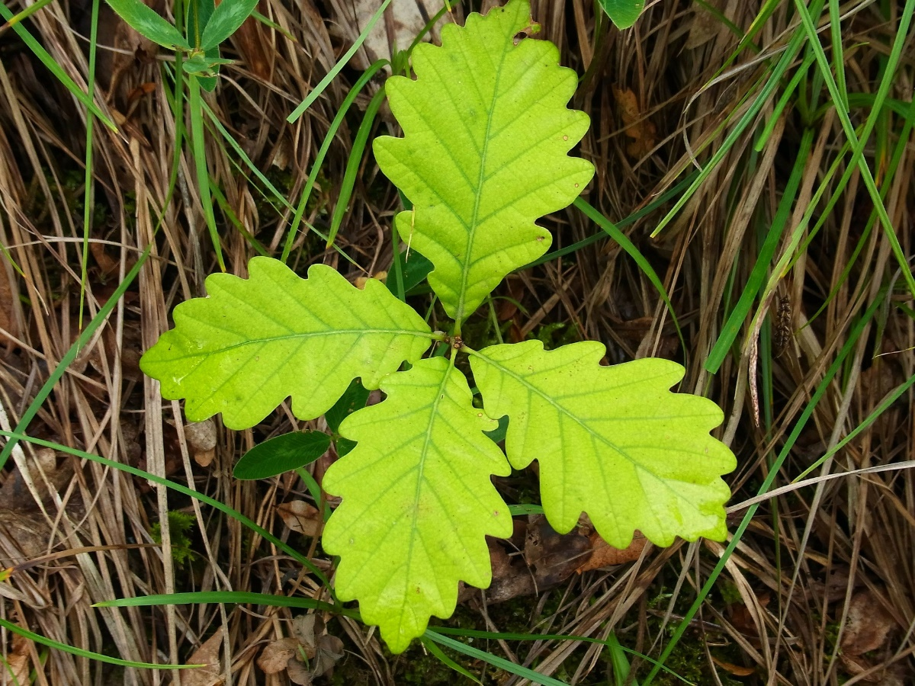
Nodweddion:
Mae’r ddwy rywogaeth:
Yn goed collddail (colli’u dail yn yr hydref)
Yn tyfu’n araf
Angen bod mewn lle heulog er mwyn tyfu
Yn casáu rhew a thywydd garw pan fyddan nhw’n ifanc
Notes:
***Gofynnwch i’r dysgwyr feddwl am nodweddion y dderwen a chynnig atebion eu hunain cyn i chi eu datgelu.
Coed collddail, mae’r ddwy rywogaeth o dderw’n tyfu’n araf ac angen llawer o olau i dyfu.
Mae’n well gan dderwen goesynnog bridd ‘gwell’ tra bo derwen mes di-goes yn gallu dygymod â phridd teneuach, mwy gwael.
Gall derwen goesynnog ddygymod â llifogydd, ond nid yw derwen di-goes yn gallu gwneud hynny.
Nid yw’r naill rywogaeth na’r llall yn hoffi rhew na bod yn agored i dywydd mawr.

Slide 4
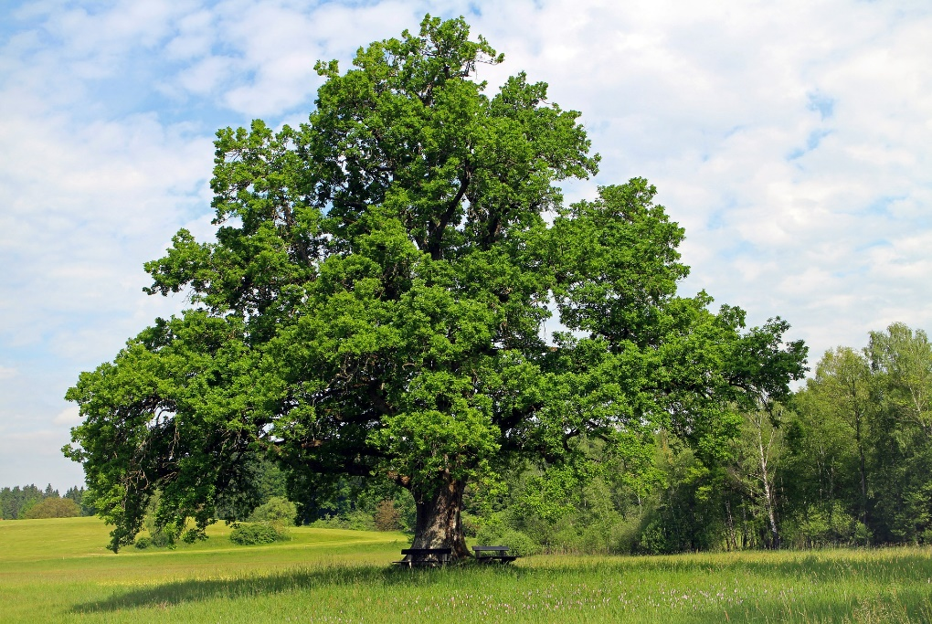
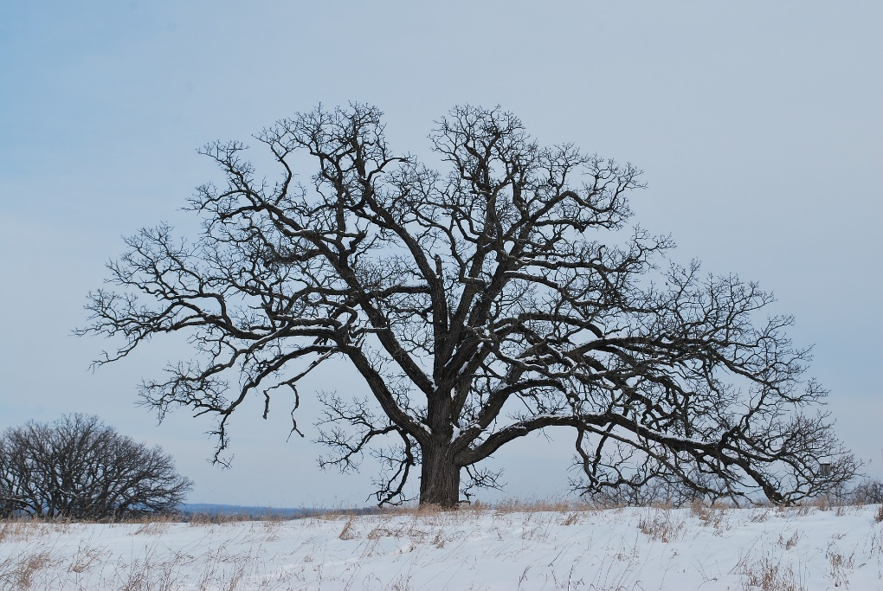
Nodweddion:
Cryf a thal
Coron siâp cromen
Taldra: 16 – 40 metr
Cylchedd: 2 – 12 metr
Fideo’n dangos blwyddyn ym mywyd derwen mes coesynnog.
www.youtube.com/watch?v=zdKYWiVy9FY
Notes:
Mae coed derw’n gryf a thal a’u canghennau’n llydan gan gynhyrchu coron sylweddol ar siâp cromen, gan arwain at goed sy’n fwy llydan na’u taldra. Gall y ddwy rywogaeth dyfu i uchder dros 16 metr ar gyfartaledd, a chofnodwyd rhai coed hŷn sy’n 40 metr o daldra ac yn 12 metr o gwmpas!
Coron: rhan uchaf y goeden, gan gynnwys y boncyff, canghennau a dail.
Nodweddir tyfiant newydd gan flagur sy’n clystyru ar bennau’r brigau. Mae’r blagur yn cynnwys cennau lliw rhwd-frown sy’n gorgyffwrdd i warchod y dail ifanc y tu mewn rhag rhew ac oerfel cyn iddyn nhw ddatblygu. Pan fyddan nhw’n ymddangos, mae’r dail hyd at 12cm o hyd, ac mae ganddyn nhw labedau nodweddiadol – mae gan y dderwen goesynnog rhwng tri a phum pâr o labedau bob ochr i’r dail, tra bo gan ddail derwen di-goes rhwng pump ac wyth llabed bob ochr.

Slide 5
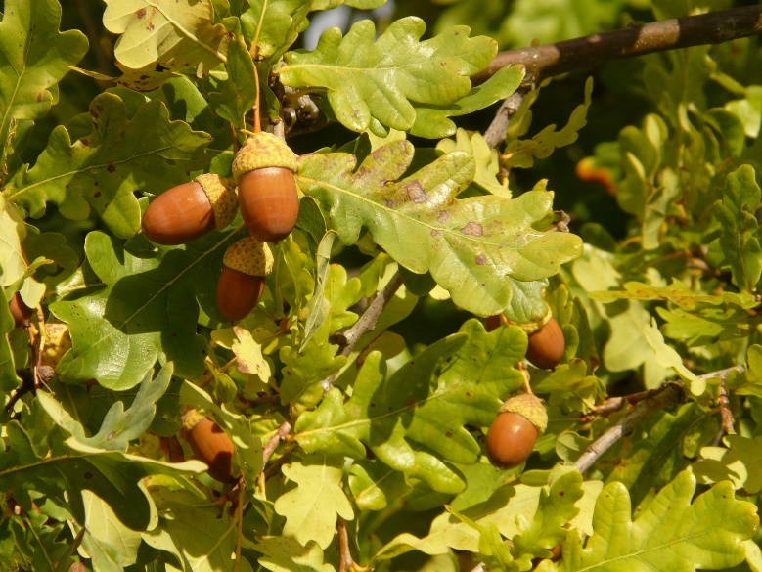
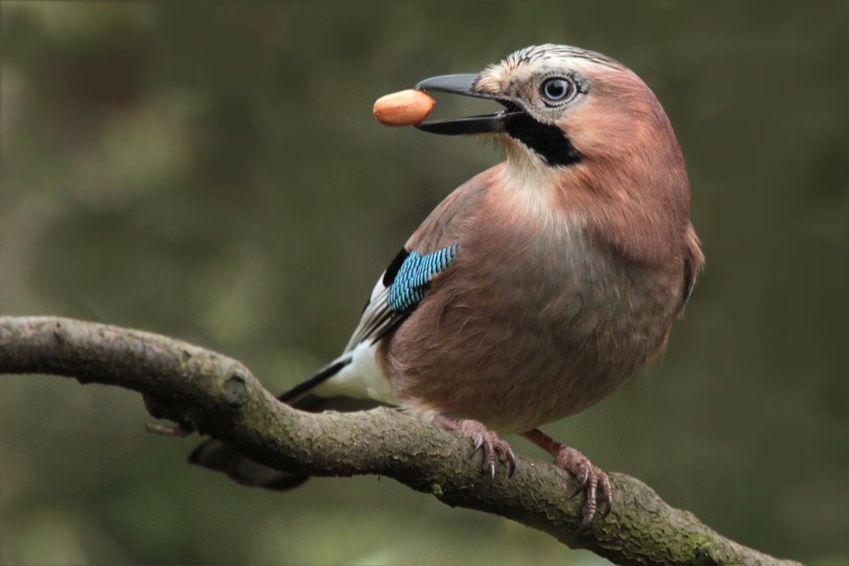
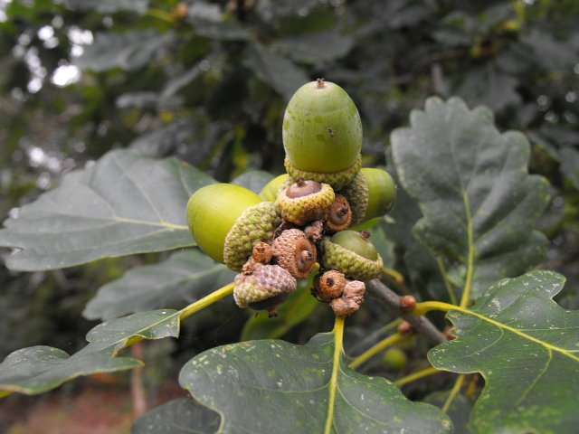
Gwasgaru had
Derwen mes coesynnog
Bydd sgrech y coed yn helpu i wasgaru mes
Fideo o sgrech y coed yn casglu mes: 2.13 munud
https://www.youtube.com/watch?v=02m3OAYY2nU
Derwen mes di-goes
Notes:
Mesen yw hedyn aeddfed y dderwen ac mae’n edrych yn debyg iawn i wy mewn cwpan. Mae mes ifanc yn wyrdd, gan aeddfedu’n frown cyn iddyn nhw gwympo.
Ar dderwen goesynnog gwelir y mes ar goesyn
Yn wahanol i’r dderwen goesynnog, does gan fesen y dderwen mes di-goes ddim coesyn.
Mae gan fes, sy’n hadau trwm, lawer o ynni wrth gefn sy’n golygu eu bod nhw’n gallu treulio amser i sefydlu ac sy’n rhoi mwy o gyfle iddyn nhw oroesi hyd at aeddfedrwydd. Mae maint yn bwysig; credir fod mes mwy o faint yn arwain at goed ifanc mwy, er mae’n debygol mai dim ond mantais gystadleuol gynnar yw hon, wrth i gyfraddau tyfu ddod yn fwy tebyg i’w gilydd wrth i’r coed aeddfedu, ac wynebu llai o bwysau e.e. rhew, anifeiliaid ysglyfaethus a phlanhigion sy’n cystadlu.
Mae hadau’r dderwen yn gyndyn iawn o egino yng nghysgod eu rhieni. Er mwyn egino mes, rhaid dibynnu ar eu gweld yn cael eu gwasgaru’n ddigon pell oddi wrth y rhiant-goeden drwy gyfrwng dulliau gwasgaru fel disgyrchiant, gwynt, adar a mamaliaid bach.
Mae sgrech y coed yn chwarae rhan bwysig wrth wasgaru mes a chreu coedwigoedd derw. Bydd sgrech y coed yn bwyta mes a gall gario nifer yn ei lasog ac un yn ei big dros sawl cilometr. Mae hyn yn ei galluogi i drosglwyddo niferoedd mawr a storio’r mes nad yw’n gallu eu bwyta drwy’u claddu ar gyfer eu bwyta’n ddiweddarach. Dros gyfnod o un hydref, gall gladdu cynifer â 4,600 o fes a gall gofio ble maen nhw. Pan ddaw’r gaeaf, bydd yn cofio’n union ble mae’r rhan fwyaf ohonynt. Ond bydd tywydd garw a chreaduriaid ysglyfaethus llwglyd yn gallu mynd â chyfran o’r adar, gan arwain at adael i rai o’r mes a gladdwyd egino.
Glasog – sach sy’n gallu ymestyn yn oesoffagws (darn o’r corff sy’n cysylltu’r geg â’r stumog ble bydd bwyd yn gallu cael ei ddal dros dro) sgrech y coed
***Chwiliwch am ein:
‘Nodyn Gwybodaeth Gwasgaru Hadau’
Gweithgaredd ‘Cuddio Hadau’
Gweithgaredd ‘Campfa Hadau‘

Slide 6
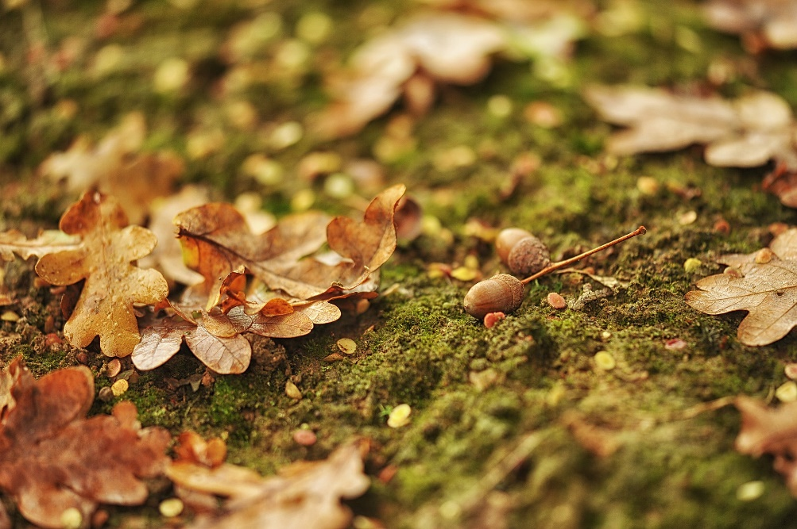
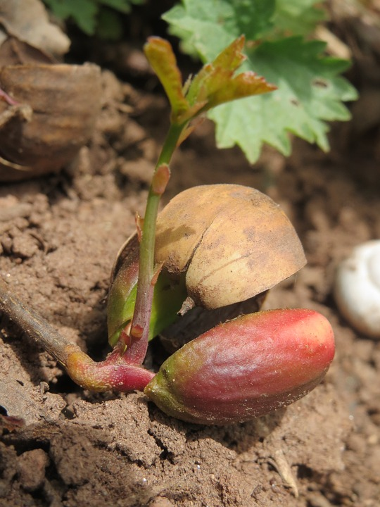
Blynyddoedd toreithiog
Fideo o fesen yn egino, wedi’i ffilmio dros 8 mis –- 1.26 munud
https://www.youtube.com/watch?v=ijmMA9hlo00
Notes:
Bydd coed mewn coedwig ble ceir llawer o ysglyfaethwyr hadau, fel derw, yn cael ‘blynyddoedd toreithiog’, pan fyddan nhw’n cynhyrchu niferoedd enfawr, gormodol, o hadau bob hyn a hyn o flynyddoedd.
Yn ystod blwyddyn doreithiog, gall coed derw gynhyrchu hyd at 90,000 o fes mewn tymor er mwyn gwella’u cyfle o weld o leiaf rhywfaint o had yn goroesi.
Bydd y dderwen goesynnog yn cael blwyddyn doreithiog bob rhyw 3-4 mlynedd a’r dderwen di-goes bob rhyw 4-5 mlynedd.
Mae cynhyrchu niferoedd enfawr o fes yn gadael ei ôl yn drwm ar adnoddau’r goeden, serch hynny. Prin y bydd yn cynhyrchu unrhyw fes y flwyddyn ganlynol er mwyn cael amser i adfer ei hun. Gall had a gynhyrchir rhwng blynyddoedd toreithiog fod o ansawdd isel yn aml, neu’n hollol absennol. Roedd 2017 yn flwyddyn doreithiog.
Bydd y ddau fath o dderwen yn dechrau cynhyrchu had rhwng 35-50 mlwydd oed, a bydd y cyfnod mwyaf cynhyrchiol o gynhyrchu had yn digwydd pan fydd y coed rhwng 80-120 mlwydd oed, yn dibynnu ar amodau’r safle a’r hinsawdd.
O bob 100 o fes a blennir, bydd rhyw 80% yn egino’n llwyddiannus. Ar ôl tyfu am flwyddyn bydd y coed ifanc wedi tyfu i fod yn 10-20cm o daldra.
***Chwiliwch am ein:
Gweithgaredd ‘Barod i Dyfu’

Slide 7
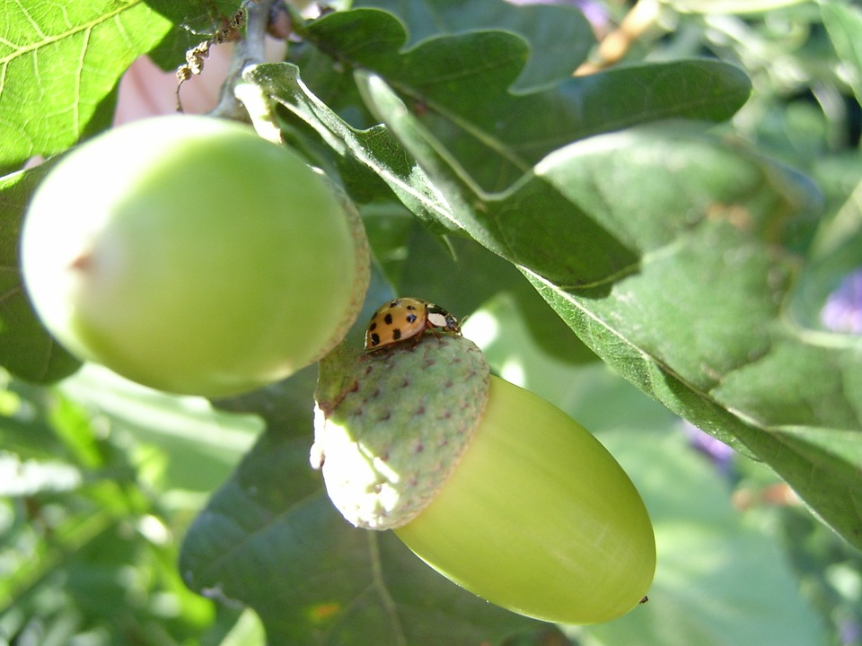
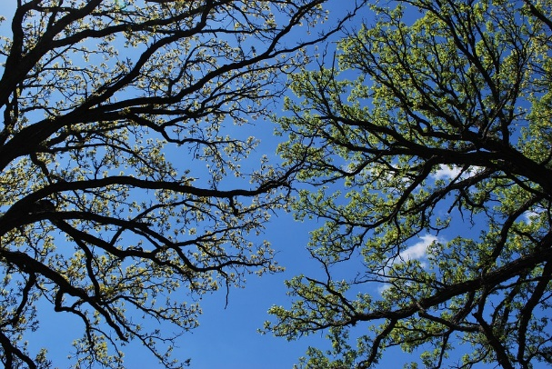
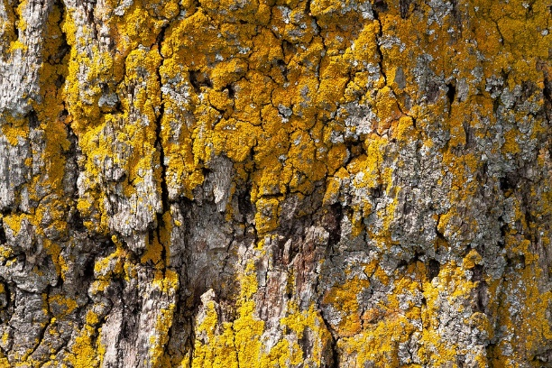
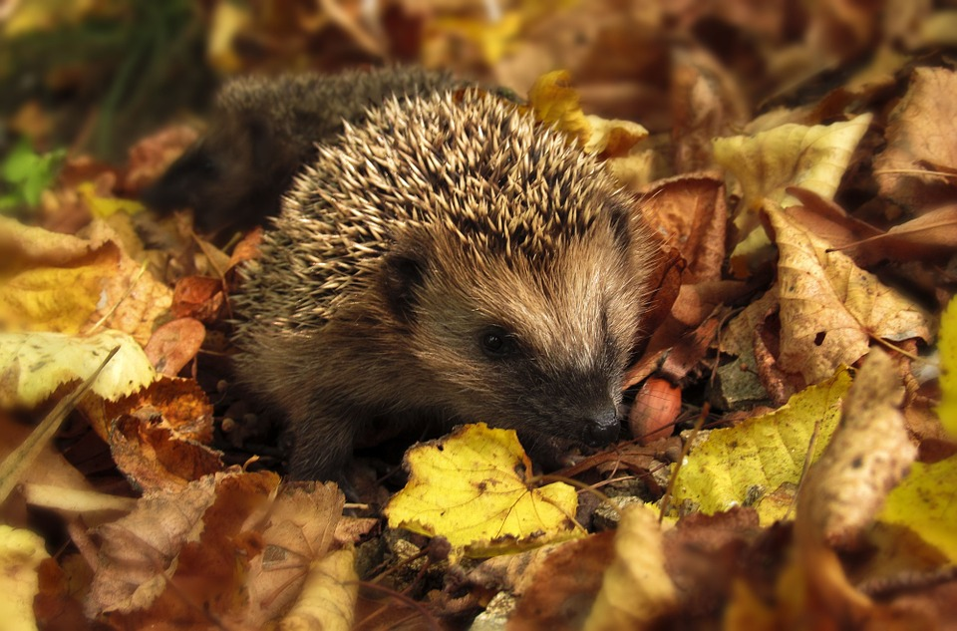
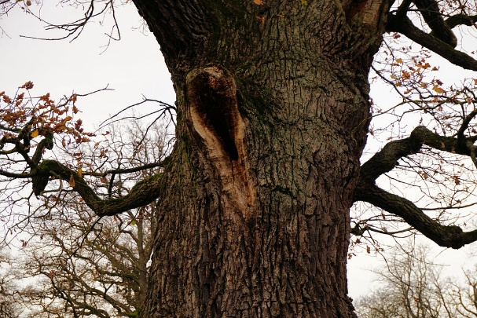
Gwerth i fywyd gwyllt
Notes:
***Gofynnwch i’r dysgwyr beth yn eu barn nhw yw gwerth derwen i fywyd gwyllt? Sawl rhywogaeth o drychfil all un dderwen ei gynnal, yn eu barn nhw?
O’r dail newydd yn y canopi uwch ein pen i’r sbwriel dail a’r pren marw ar lawr y goedwig, mae’r dderwen yn darparu cynefin i fwy o organebau nag unrhyw rywogaeth arall o goed yn y Deyrnas Unedig. Oherwydd ei bod mor fawr ac yn byw mor hir, mae’n chwarae rhan bwysig iawn mewn ecosystemau mewn coedwigoedd, ac mae nifer fawr o rywogaethau wedi addasu er mwyn byw ynddi a gerllaw iddi.
Gall un goeden fod yn gartref i hyd at 350 rhywogaeth wahanol o drychfil, gan ddarparu ffynhonnell bwysig o fwyd i adar. Yn yr hydref, bydd mamaliaid fel moch daear, y wiwer lwyd a’r hydd brith neu ddanasod yn manteisio ar y mes sy’n disgyn o’i changhennau.
Bydd tyllau a chafnau yn rhisgl y goeden a boncyff sy’n ffurfio ceubren yn lle da i ystlumod ac adar nythu neu glwydo. Gall gwaelod y boncyff fod yn lleoliad da ar gyfer draenog sy’n cysgu dros y gaeaf neu’n lle ble gall neidr ddodwy wyau.
****I ddysgu rhagor am werth rhywogaethau gwahanol o goed i greaduriaid di-asgwrn-cefn a chennau, ewch i: www.countrysideinfo.co.uk/woodland_manage/tree_value.htm

Slide 8
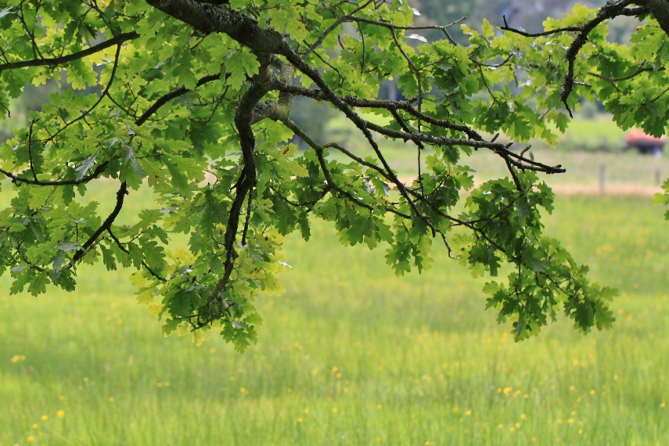
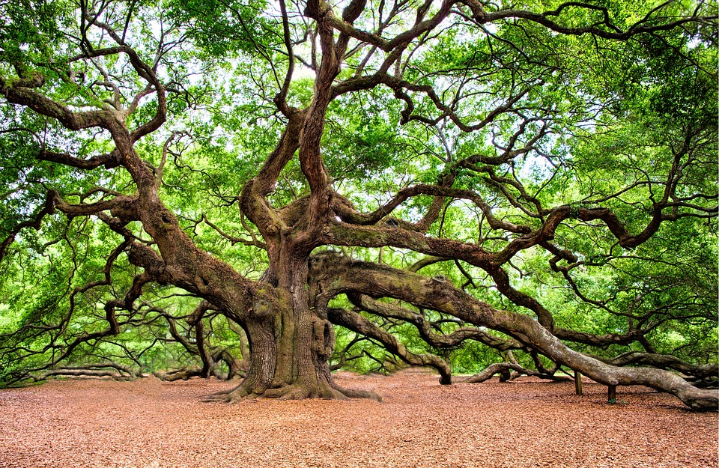
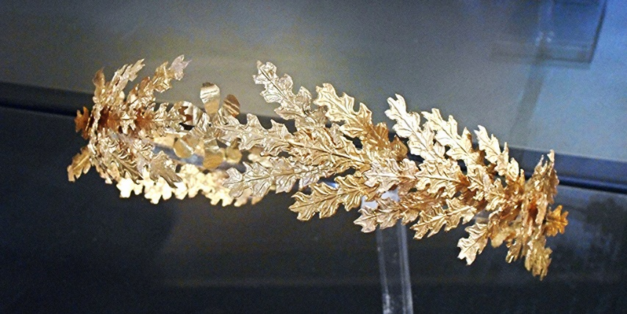
Y dderwen mewn chwedloniaeth
Notes:
Chwedloniaeth
Mae gan y dderwen le amlwg mewn chwedloniaeth Ewropeaidd, ac roedd yn cael ei ystyried yn sanctaidd i lawer o bobloedd, gan gynnwys yr Hen Roegiaid, Rhufeiniaid a Cheltiaid. Am eu bod yn fwy tebygol o gael eu taro gan fellten, am mai’r dderwen yn aml oedd y peth byw talaf yn y dirwedd, cysylltid y goeden â duwiau’r daran, Zews (Groeg), Iau (Rhufain) a Dagda (Celtaidd).
Credir fod y derwyddon wedi arfer eu defodau mewn coedlannau derw, a chredir fod yr hen frenhinoedd wedi gwisgo coronau o ddail y dderwen ar eu pennau. Yn y llun: coron aur o ddail derw (ail ganrif CC) o Taranto, yr Eidal.
Byddai parau’n priodi o dan ganghennau’r dderwen, ac yn draddodiadol, o goeden dderwen y byddai’r Boncyff Nadolig yn cael ei dorri, cyn ei addurno â chelyn ac uchelwydd.
Roedd mes yn cael eu hystyried fel swynbethau fyddai’n dod â lwc dda ac iechyd yn eu sgil, a byddai pobl yn eu cadw yn eu pocedi. Yn fwy diweddar, gwelwyd llun derwen ar gefn y darn punt, ac mae’r Ymddiriedolaeth Genedlaethol yn defnyddio symbol ag arno lun brigyn derwen â dail derw a mes.

Slide 9
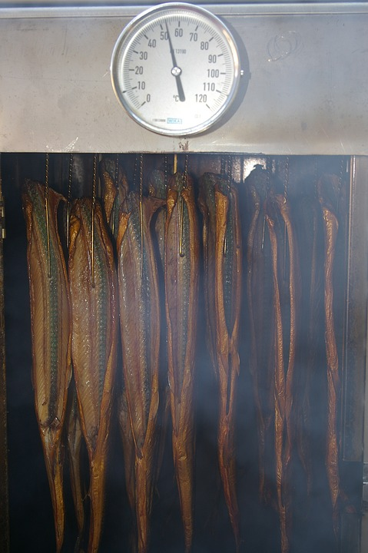
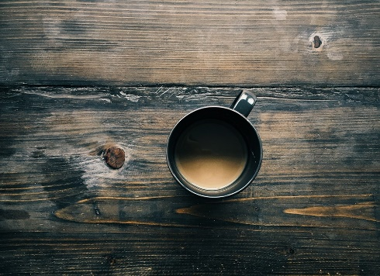
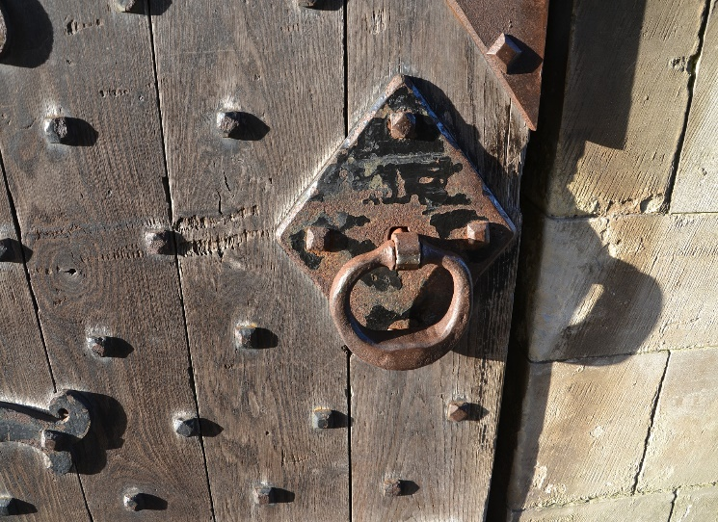
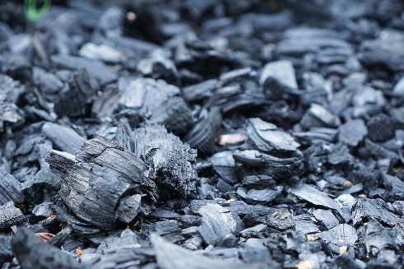
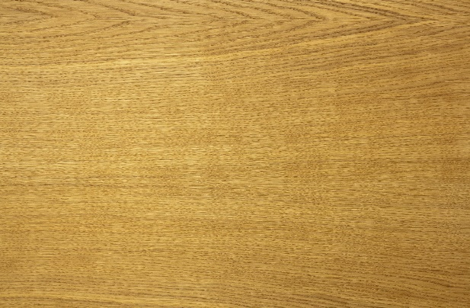
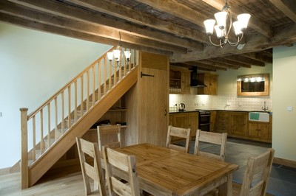
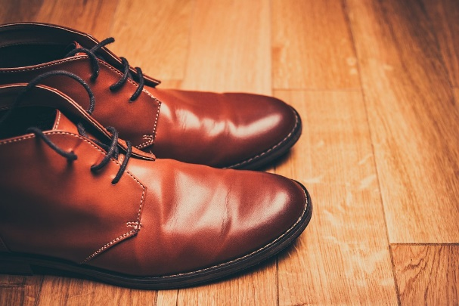
Sut y defnyddir derwen
Gwyliwch dderwen yn cael ei phrosesu mewn melin lifio 8.57 munud:
www.youtube.com/watch?v=yigFtAuUPDE&t=40s
Notes:
***Sawl ffordd wahanol o ddefnyddio derwen all eich dysgwyr feddwl amdanynt?
Y ffordd amlycaf o ddefnyddio derwen yw ar gyfer gwneud pethau pren.
Mae’r dderwen yn creu pren gyda’r mwyaf caled, cryf a hirhoedlog o’r holl goed, ond mae’n cymryd hyd at 150 o flynyddoedd cyn i’r coed fod yn barod ar gyfer eu defnyddio i adeiladu. Ymysg ffyrdd cyfoes o’i ddefnyddio mae argaenu (veneer), gwneud celfi, gwaith saer mewnol ac allanol, lloriau a ffensys.
Am fod y pren called wedi’i drysori ers miloedd o flynyddoedd, mae llawer o ddistiau, paneli a drysau eglwysi a chadeirlannau wedi’u cerfio’n ofalus o dderw. Mae’n parhau i fod yn ddewis poblogaidd ar gyfer creu distiau pren pensaernïol.
Fel sawl coeden arall yn draddodiadol, byddai canghennau bach a brigau’n cael eu defnyddio fel coed tân neu ar gyfer gwneud golosg, gan roi tanwydd i ddiwydiannau lleol.
Byddai blawd llif derw’n cael ei ddefnyddio ar gyfer mygu bwyd e.e. eog, penwaig a chig moch. Mae hyn yn dal i ddigwydd.
Yn draddodiadol, credid bod dail, rhisgl a mes y dderwen yn gallu gwella sawl anhwylder meddygol, gan gynnwys cerrig yn yr arennau a dolur rhydd.
Cyn bod gwenith yn cael ei dyfu fel cnwd masnachol, byddai mes yn cael eu casglu a’u prosesu i wneud blawd ar gyfer bara.
Gellir rhostio mes i wneud coffi sy’n naturiol rhydd o gaffîn.
Defnyddiwyd rhisgl derw, sy’n llawn tannin, i drin lledr ers adeg y Rhufeiniaid, ac mae’n dal i gael ei werthu i’r diwydiant lledr hyd heddiw. Mae’n cael ei ddefnyddio i liwio gwlân hefyd.
Tannin – Tannin yw cyfansoddyn sy’n digwydd yn naturiol ac sy’n bodoli yng nghoesynnau a dail coed.

Slide 10
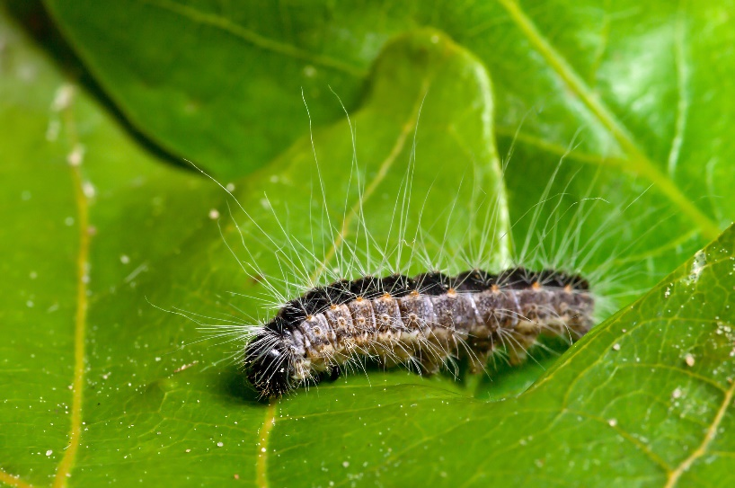
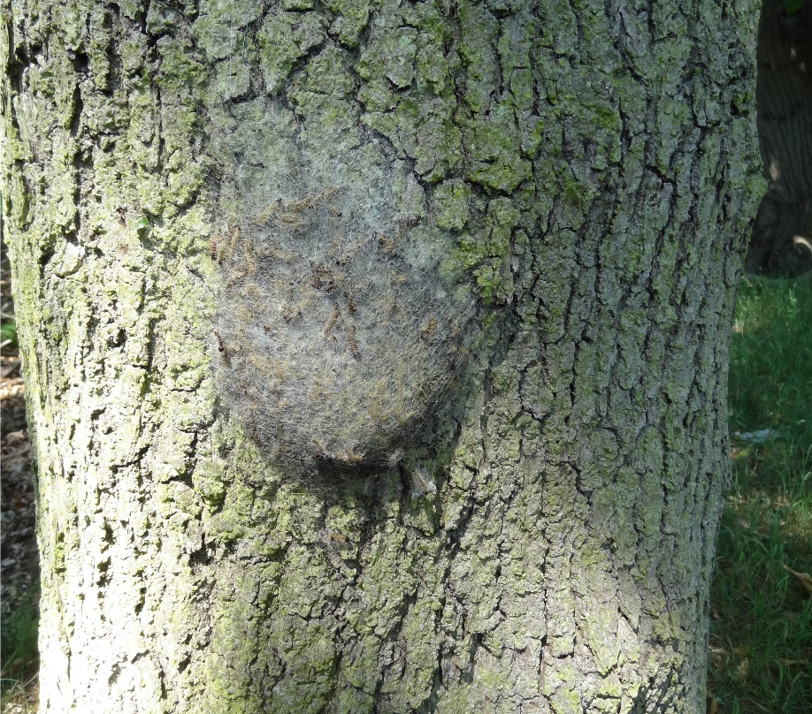
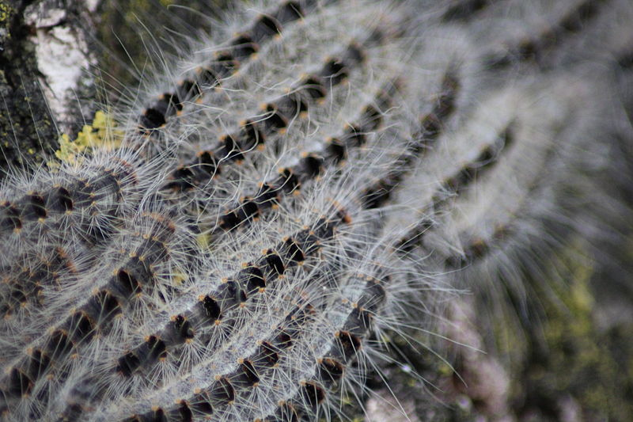
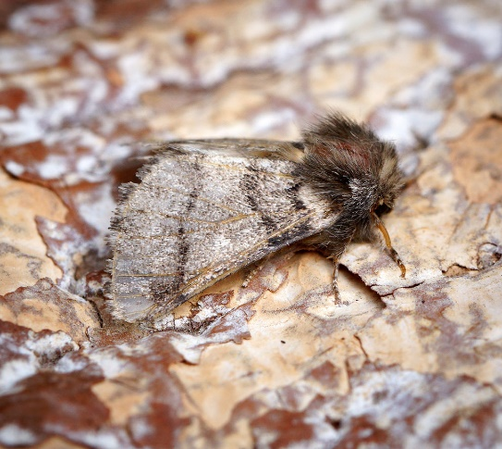
Plaon a chlefydau’r dderwen
Ymdeithiwr y Derw
Notes:
Plaon a Chlefydau
***Beth mae eich dysgwyr yn ei ddeall o’r termau plaon a chlefydau?
Ymysg plaon a chlefydau sy’n fygythiad marwol i goed derw mae’r gwyfyn a elwir yn Ymdeithiwr y Derw
Cyflwynwyd Ymdeithiwr y Derw i Brydain gyntaf yn 2005, ar ddamwain. Maen nhw’n byw ac yn bwydo ar goed derw bron yn llwyr, ond maen nhw’n gallu bwydo ar goed eraill os ydyn nhw’n mynd yn brin o ddail derw i’w bwyta. Bydd larfau neu lindys Ymdeithiwr y Derw yn bla am eu bod nhw’n gallu bod yn beryglus i goed derw yn ogystal â bod yn ddrwg i iechyd pobl ac anifeiliaid.
Y ffordd hawsaf o adnabod lindys gwyfyn Ymdeithiwr y Derw yw oherwydd eu harfer nodweddiadol o symud o gwmpas tua diwedd y gwanwyn a dechrau’r haf mewn ‘gorymdaith’ â thrwyn un yn cyffwrdd â chynffon yr un o’i flaen. Dyma sut mae wedi ennill ei enw.
Bydd y lindys yn adeiladu nythod gwe gwyn, sidanaidd trawiadol ar foncyffion a changhennau coed derw, ond byth ymhlith y dail. Maen nhw’n gadael eu hôl gwyn, sidanaidd ar y boncyffion a’r brigau ar ddechrau’r haf.
Pan fydd poblogaeth fawr o lindys mewn un man, gallant fwyta holl ddail derwen. Mae hyn yn gadael y goeden yn agored i ymosodiad gan blaon a chlefydau eraill, ac yn llai tebygol o allu gwrthsefyll digwyddiadau amgylcheddol drwg fel sychder a llifogydd.
Gall pobl ac anifeiliaid hefyd ddioddef pan fydd gwyfyn Ymdeithiwr y Derw o gwmpas. Mae’r blew bach ar y lindys yn cynnwys sylwedd sy’n gallu bod yn llidus. Gall achosi brech sy’n cosi ar groen, ac yn llai aml, dolur gwddf, anawsterau anadlu a phroblemau â llygaid. Gall hyn ddigwydd os bydd pobl neu anifeiliaid yn dod i gyswllt â’r nyth neu’r lindys drwy eu cyffwrdd neu os yw’r blew yn cael eu chwythu ar yr awel.
Cynefin naturiol Ymdeithiwr y Derw yw de Ewrop, ble bydd ysglyfaethwyr a ffactorau amgylcheddol yn cyfyngu ar y niferoedd ac yn lleihau’i effaith. Ond, gyda chymorth symud planhigion, mae’i leoliad wedi bod yn ymestyn tua’r gogledd dros yr 20 mlynedd ddiwethaf. Dydy Ymdeithiwr y Derw ddim wedi cyrraedd Cymru eto, ond mae wedi hen sefydlu yn Llundain a de-ddwyrain Lloegr.

Slide 11
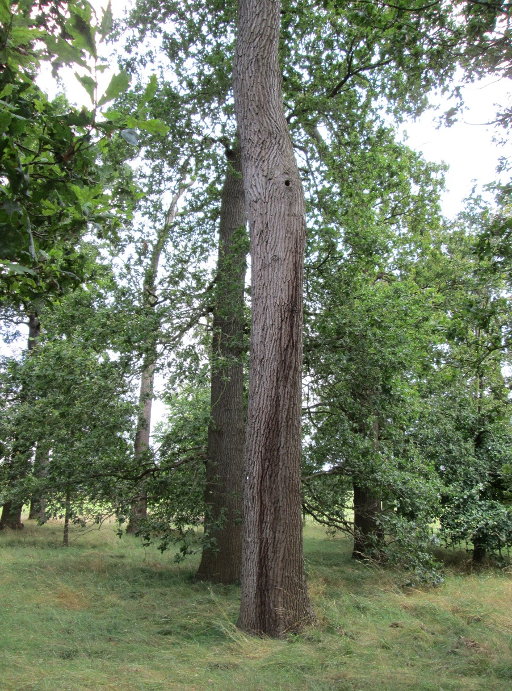
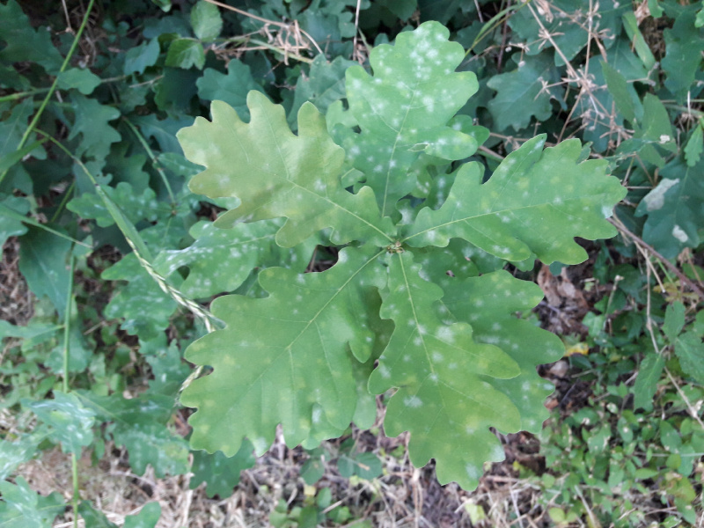
Plaon a chlefydau’r dderwen
Dirywiad Sydyn y Deri
Llwydni blodiog
Notes:
Mae Dirywiad Sydyn y Deri yn effeithio ar ddwy rywogaeth frodorol Prydain, y dderwen di-goes (Quercus petraea) a’r dderwen goesynnog (Quercus robur). Tueddir i effeithio ar dderi aeddfed sy’n hŷn na 50 mlwydd oed.
Gellir gweld dirywiad sydyn y deri ar ffurf gwaedu neu ddiferion o hylif tywyll sy’n dod allan o holltau bach yn rhisgl canghennau’r coed. Gwelir dirywiad sydyn yng nghyflwr y goeden. Gall coed sy’n cael eu heffeithio farw o fewn pedair neu bum mlynedd ar ôl i’r symptomau ddod i’r amlwg gyntaf.
Llwydni blodiog
Gorchudd gwyn, fel powdr, ffwngaidd a welir ar ddail (fel arfer ar yr arwyneb uchaf), coesau, blagur ac weithiau flodau a ffrwythau. I ddechrau, bydd yn ymddangos fel smotiau bach llwydwyn ar ddail, sy’n lledu wedyn. Gall gael effaith sylweddol am ei fod yn lleihau ffotosynthesis, a thyfiant, a gall roi straen ar y coed. Ond yn gyffredinol, digon cyfyng yw’r effaith yn y DU, ond mae’n bosib y gallai newid hinsawdd effeithio ar ei effaith, neu beidio.
Yn ddiweddar, datgelodd gwyddonwyr fod ffynhonnell annhebygol iawn gan y rhywogaeth fwyaf cyffredin o lwydni blodiog, Erysiphe alphitoides – y canfuwyd ei fod yn union yr un peth yn enetig â Oidium mangiferae, llwydni blodiog a geir ar fango. Mae hyn yn awgrymu mai ffynhonnell y rhywogaeth yw rhywle yn Asia drofannol, a bod y rhywogaeth, rywbryd yn hanes ei ddatblygiad, wedi ‘neidio’ i ddechrau tyfu ar dderwen yn ogystal â mango! Efallai fod llwydni blodiog y dderwen yn enghraifft gynnar o glefyd ar blanhigyn a ddigwyddodd o ganlyniad i fasnachu rhyngwladol.

Slide 12
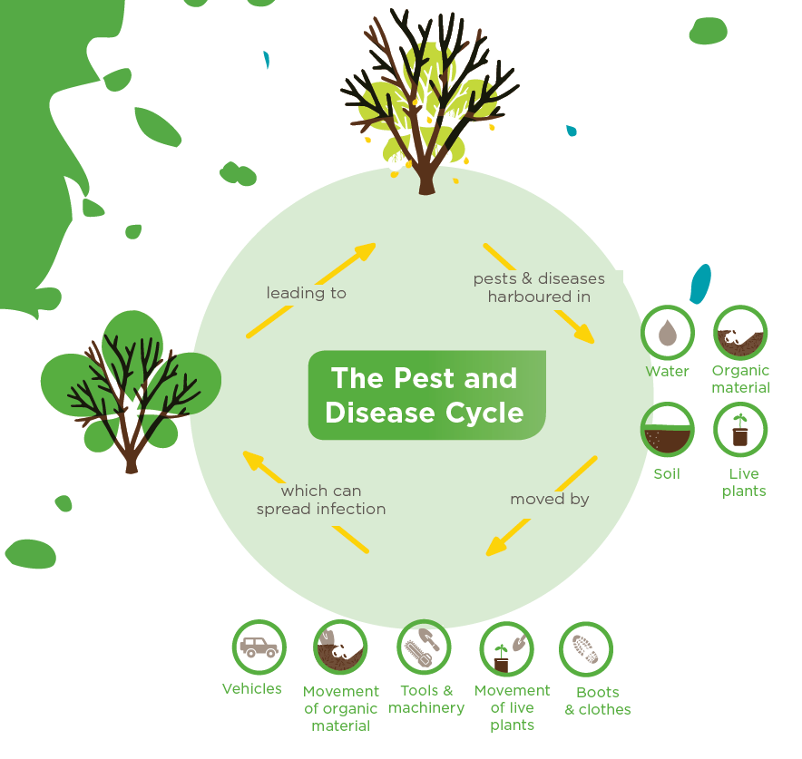
Cadw pethau’n lân
Cylch Plaon a Chlefydau
Plaon a chlefydau’n byw mewn
Dŵr
Deunydd organig
Pridd
Planhigion byw
Yn cael eu symud gan
Cerbydau
Symud deunydd organig
Offer a pheiriannau
Symud planhigion byw
Esgidiau a dillad
Sy’n gallu gwasgaru heintiau
Gan arwain at
Notes:
Mae gweithgareddau dynol yn ffactor allweddol wrth i blaon a chlefydau ledu, am fod dyn yn gallu’u symud yn gynt ac yn bellach nag y gall unrhyw fath o wasgaru naturiol.
Gall ymwelwyr â’r goedwig chwarae rhan bwysig wrth atal plaon a chlefydau rhag lledu. Gallwn ddod ar draws haint heb yn wybod i ni wrth i ni gerdded drwy’r goedwig, a gellir lledu hwn gan fwd a dail sy’n casglu ar ein hesgidiau neu olwynion. Gallai haint ledu wedyn i’r lle nesaf y byddwn ni’n ymweld ag ef os na fyddwn ni’n glanhau ein hesgidiau a’n beiciau cyn yr ymweliad nesaf.
Gallwch chi helpu i leihau lledu plaon a chlefydau drwy wneud tasgau glanhau syml. Gobeithio y daw’r rhain yn ail natur i chi wrth i chi ddod i arfer â chyrraedd ar gyfer pob taith gerdded neu feicio â’ch offer yn lân. Gallwch hefyd gadw llygad am unrhyw glefyd neu bla posib ar goed a dweud wrth wasanaeth TreeAlert y Comisiwn Coedwigaeth amdano drwy wefan ObservaTree. Gweler sleid 13 am gyfeiriadau gwefannau.
Meddwl am draed
Dewch i’r goedwig â’ch esgidiau’n lân. Byddwch yn sicr wedyn nad ydych chi’n cario dim pla na chlefyd coed o’r tro diwethaf y buoch chi’n cerdded yng nghefn gwlad.
Ar ôl i chi ymweld, rhowch gnoc i’ch esgidiau i ryddhau unrhyw fwd a dail, a golchwch unrhyw fwd sydd ar ôl i ffwrdd ar ôl cyrraedd adref. Bydd hyn yn sicrhau nad ydych chi’n symud haint o gwmpas y wlad yn anfwriadol.
Meddwl am olwynion
Gall cyrraedd y goedwig â beic glân atal lledu clefydau coed hefyd. Sgubwch unrhyw faw rhydd oddi ar eich beic a’ch olwynion cyn i chi adael y goedwig. Unwaith y byddwch chi adref, golchwch unrhyw fwd neu sbwriel pellach i ffwrdd, i fod yn drylwyr. Mae cadw eich beic yn lân yn gwneud mwy na golygu ei fod yn edrych yn dda ac yn gweithio fel y dylai.
Meddwl am y dyfodol
Mae bod yn lân mor syml â hynny. Efallai eich bod chi’n meddwl pa wahaniaeth go iawn allwch chi ei wneud – ond os bydd pawb yn cymryd camau bach gyda’n gilydd nawr, byddwn ni’n cymryd camau mawr i gyfeiriad cadw coedwigoedd a chefn gwlad Cymru’n hardd ar gyfer cenedlaethau’r dyfodol.

Slide 13
Rhagor o wybodaeth:
Newid hinsawdd a choed
www.forestsforthefuture.co.uk/
Iechyd coed
www.opalexplorenature.org/TreeSurvey
www.observatree.org.uk/
Straeon am goed
www.forestry.gov.uk/pdf/fcms128.pdf/$FILE/fcms128.pdf
Ffeithiau ac ystadegau Coedwigoedd y DU www.forestresearch.gov.uk/tools-and-resources/statistics/forestry-statistics/
Coed Cadw
www.woodlandtrust.org.uk/en/learning-kids/Pages/children.aspx

